Slide 2
Principales funciones del ministerio de energía y minas
De conformidad con las normas que regulan su funcionamiento, las principales funciones del mem son:
Estudiar y fomentar el uso de fuentes nuevas y renovables de energía, promover su aprovechamiento racional y estimular el desarrollo aprovechamiento racional de energía en sus diferentes formas y tipos, procurando una política nacional que tienda a lograr la autosuficiencia energética del país.
Coordinar las acciones necesarias para mantener un adecuado y eficiente suministro de petróleo, productos petroleros y gas natural de acuerdo con la demanda del país, y conforme a la ley de la materia.
Cumplir y hacer cumplir la legislación relacionada con el reconocimiento superficial, exploración, explotación, transporte y transformación de hidrocarburos; la compraventa o cualquier tipo de comercialización de petróleo crudo o reconstituido, gas natural y otros derivados, así como los derivados de los mismos.
Formular la política, proponer la regulación respectiva y supervisar el sistema de exploración, explotación y comercialización de hidrocarburos y minerales.
Cumplir las normas y especificaciones ambientales que en materia de recursos no renovables establezca el Ministerio de Ambiente y Recursos Naturales.
Emitir opinión en el ámbito de su competencia sobre políticas o proyectos de otras instituciones públicas que incidan en el desarrollo energético del país.
Ejercer las funciones normativas y de control y supervisión en materia de energía eléctrica que le asignen las leyes.

Slide 3
Principal objetivo del ministerio de energía y minas
Para el cumplimiento de sus funciones y satisfacer las necesidades de la población, el MEM debe cumplir con el siguiente objetivo:
La Ley del Organismo Ejecutivo encarga al MEM atender lo relativo al régimen jurídico aplicable a la producción, distribución y comercialización de la energía y de los hidrocarburos, así como la explotación de los recursos mineros.
En esa línea, el MEM por medio de su gestión, responde a lo que estipula la Constitución Política de la República de Guatemala en cuanto a la explotación técnica y racional que debe hacerse de los bienes del Estado, entre los que se encuentran los recursos naturales renovables y no renovables.
Para ello, dicho cuerpo legal indica que “el Estado establecerá y propiciará las condiciones propias para su reconocimiento, exploración, explotación y comercialización”, tarea que por imperativo categórico corresponde al MEM en su calidad de ente rector.

Slide 5
CIFRAS GENERALES DEL PRESUPUESTO
SEGUNDO cuatrimestre del ejercicio fiscal 2023 (Montos en millones de Quetzales)
Presupuesto vigente total: Q314,422,919
Presupuesto ejecutado (utilizado): Q271,356,338
Saldo: Q43,066,581
Fuente: Sistema de Contabilidad Integrada (Sicoin).

Slide 6
CIFRAS GENERALES DEL PRESUPUESTO
SEGUNDO cuatrimestre del ejercicio fiscal 2023 (Montos en millones de Quetzales)
PORCENTAJE DE EJECUCIÓN:
86%
Fuente: Sistema de Contabilidad Integrada (Sicoin)

Slide 7
En qué utiliza el dinero el mem
segundo cuatrimestre del ejercicio fiscal 2023
Se prioriza el pago de salarios y contratación del recurso humano y su constante capacitación.
Además, el dinero también se invierte en la adquisición de diferentes bienes o servicios y en transferencias que son necesarias para cumplir con las finalidades de la institución.
EL GASTO SE DIVIDE EN
5
GRUPOS

Slide 8
Ejecución presupuestaria por grupo de gasto
segundo cuatrimestre del ejercicio fiscal 2023
(Montos en millones de Quetzales)
POR GRUPO DE GASTO
G.G | VIGENTE | EJECUTADO | SALDO | % EJECUTADO | % SALDO
0 | 71,911,484 | 44,029,084 | 27,882,400 | 61% | 39%
100 | 13,190,675 | 4,959,166 | 8,231,509 | 38% | 62%
200 | 5,156,049 | 2,828,236 | 2,327,813 | 55% | 45%
300 | 3,606,376 | 1,126,599 | 2,479,777 | 31% | 69%
400 | 217,183,178 | 215,814,444 | 1,368,734 | 99% | 1%
900 | 3,375,157 | 2,598,809 | 776,348 | 77% | 23%
TOTAL | 314,422,919 | 271,356,338 | 43,066,581 | 86% | 14%
El grupo de gasto con mayor ejecución durante el segundo cuatrimestre (de mayo a agosto) del ejercicio fiscal 2023 es el grupo de gasto 400 “Transferencias Corrientes”, esto derivado del apoyo social temporal otorgado por el Gobierno de Guatemala a las personas que consumen gas propano, de conformidad a la Ley de Apoyo Social Temporal para los Consumidores de Gas Propano, sus reformas y su reglamento, a través de las empresas envasadoras de gas licuado de petróleo GLP con un 99% de ejecución.
Asimismo, el grupo de gasto 000 “Servicios Personales” que corresponde a la ejecución del pago de las nóminas de personal permanente y por contrato, así como dietas, gastos de representación y otras remuneraciones de personal temporal, considerando que dicho grupo de gasto representa un 78% de las asignaciones ordinarias y sus incrementos en el presupuesto del Ministerio de Energía y Minas y que representa un 45% de la ejecución institucional.

Slide 9
Importancia del pago de servidores públicos
segundo cuatrimestre del ejercicio fiscal 2023
El dinero utilizado en el pago de servidores públicos (grupo 0), aunque se clasifica como un gasto de funcionamiento, en realidad, constituye el medio para prestar servicios o entregar bienes a la población beneficiaria, y con ello, satisfacer directamente, las necesidades de los usuarios, y de manera indirecta a la población guatemalteca en general, con mayor énfasis en los sectores más vulnerables.
Lo anterior justifica la contratación de profesionales, técnicos y personal administrativo por medio del cual se brindan los servicios de asesoría, desempeño administrativo y atención a la población.
Dada la naturaleza del MEM como ente eminentemente normativo y generador de políticas que promueven el desarrollo de la población, los beneficiarios de sus servicios, son directa o indirectamente todos los guatemaltecos.

Slide 10
Pago de salarios a servidores públicos a la fecha
segundo cuatrimestre del ejercicio fiscal 2023
Presupuesto vigente total para el pago de servidores públicos Q71,911,484
Presupuesto utilizado al segundo cuatrimestre 2023 para el pago de
servidores públicos Q44,029,084
Saldo para el pago de servidores públicos Q27,882,400

Slide 11
¿En qué invierte el mem?
segundo cuatrimestre del ejercicio fiscal 2023
Además del recurso humano, como elemento clave del funcionamiento del MEM, la institución con el fin de lograr valor público, invierte en la adquisición de bienes muebles, construcciones, equipo, licencias y programas para computadoras, entre otros, que sirven para producir bienes y servicios para la población.
Asimismo, invierte en reparaciones de construcciones y en mejoras a los equipos.
Durante el periodo reportado destaca la adquisición de un Sistema de Purificación de Ácido, para utilizarse en la determinación de elementos químicos a bajas concentraciones, en muestras de aguas, suelos y otros tipos de muestras, adquisición de insumos para uso en los Laboratorios Técnicos del Ministerio, tales como cargas de oxígeno, nitrógeno y resistencia eléctrica, entre otros, para uso en los diferentes equipos con los cuales se realizan diferentes análisis químicos y en la capacitación a profesionales de las distintas dependencias del Ministerio sobre los temas siguientes: Curso sobre análisis de ICP-Masas, Curso sobre Ensayos No Destructivos, Curso relacionado con la supervisión de soldaduras de tanques de almacenamiento de hidrocarburos.

Slide 12
Monto utilizado de inversión a la fecha
segundo cuatrimestre del ejercicio fiscal 2023
Presupuesto vigente total para la inversión Q3,606,376
Presupuesto utilizado al segundo cuatrimestre 2023 para inversión Q1,205,469
Saldo para la inversión Q2,400,907

Slide 13
¿Qué finalidades atiende el mem?
segundo cuatrimestre del ejercicio fiscal 2023
Servicios Públicos y Generales: Con un presupuesto orientado al cumplimiento de las funciones de la administración general del recurso humano, así como las asignaciones para el pago a organismos internaciones a los cuales pertenece el Ministerio a través de diferentes convenios de cooperación internacional.
Asuntos Económicos: Presupuesto que está orientado al cumplimiento de las actividades inherentes a hidrocarburos, minería y energía, que integran los programas sustantivos del Ministerio, principalmente el pago del apoyo social temporal a los consumidores de gas propano.
Protección Ambiental: Recursos destinados para el apoyo y control, protección y reducción de la contaminación, específicamente de las actividades derivadas de la exploración, explotación y comercialización
petrolera; exploración y explotación minera; así como las relacionadas al incremento de la energía renovable en la
matriz energética y seguridad radiológica
La tendencia de la ejecución presupuestaria y financiera del MEM no ha sido uniforme; esto se debe a los pagos realizados por concepto del Apoyo Social Temporal a los Consumidores de Gas Propano (Decreto 5-2023 del Congreso de la República y su reglamento).

Slide 14
Ejecución presupuestaria por finalidad
Segundo cuatrimestre del ejercicio fiscal 2023
PRESUPUESTO EJECUTADO POR FINALIDAD AL MES DE ABRIL 2023
CÓDIGO | NOMBRE DE LA FINALIDAD | VIGENTE | EJECUTADO | SALDO | % EJECUTADO | % SALDO
10000 | SERVICIOS PÚBLICOS GENERALES | 3,518,210 | 2,253,726 | 1,264,484 | 64% | 36%
50000 | ASUNTOS ECONÓMICOS | 305,515,537 | 266,015,450 | 39,500,087 | 87% | 13%
60000 | PROTECCIÓN AMBIENTAL | 5,389,172 | 3,087,162 | 2,302,010 | 57% | 43%
TOTAL |  | 314,422,919 | 271,356,338 | 43,066,581 | 86% | 14%
Fuente: Sistema de Contabilidad Integrada (Sicoin), consultado el 2 de mayo de 2023 y Dirección Técnica del Presupuesto del Ministerio de Finanzas Públicas.
*Incluye ampliaciones según Decreto 05-2023 Ley de Apoyo Social Temporal a los Consumidores de Gas Propano; del Congreso de la República de Guatemala.

Slide 16
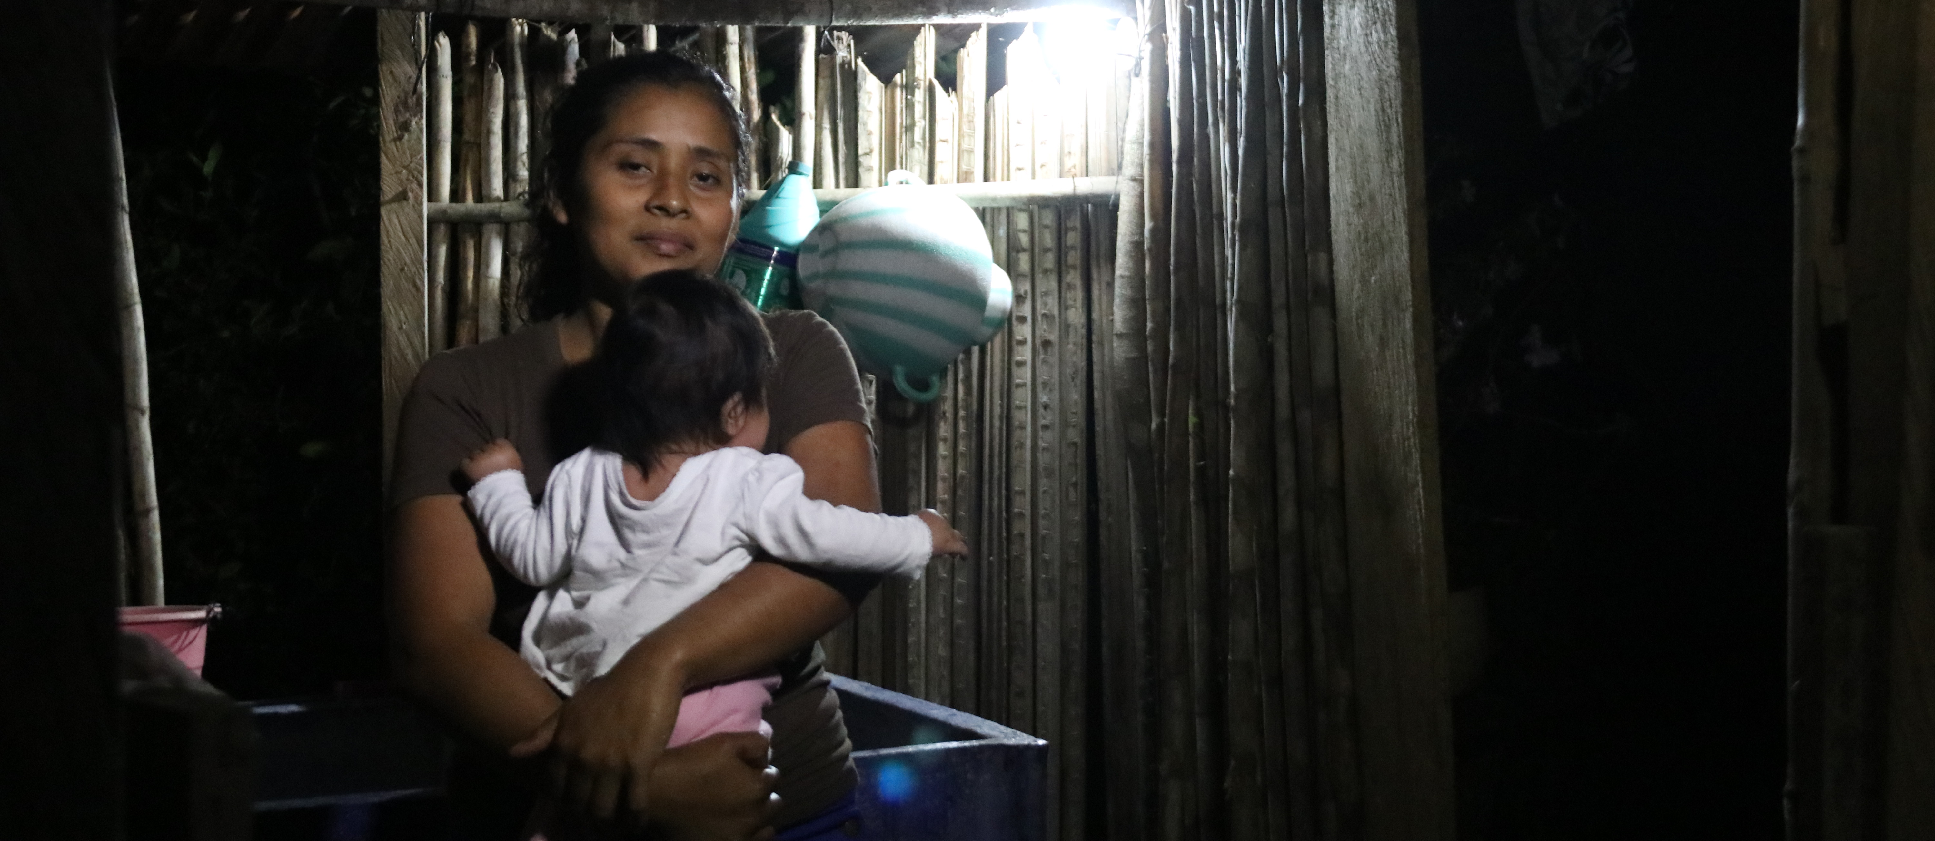
Avances en la electrificación del país
segundo cuatrimestre del ejercicio fiscal 2023
El resultado del Índice de Cobertura Eléctrica Nacional a junio del año 2023 es de 90.17%; valor que representa un aumento de 0.23 puntos porcentuales respecto al calculado en el año total anterior y un avance de 2.03% respecto al valor calculado en el año 2018 (año base).
La meta estipulada para el MEM en la Política General de Gobierno para 2023, ascendía a 90.0%, por lo tanto, ésta ya fue superada en 0.17% al mes de junio del presente año.

Slide 17
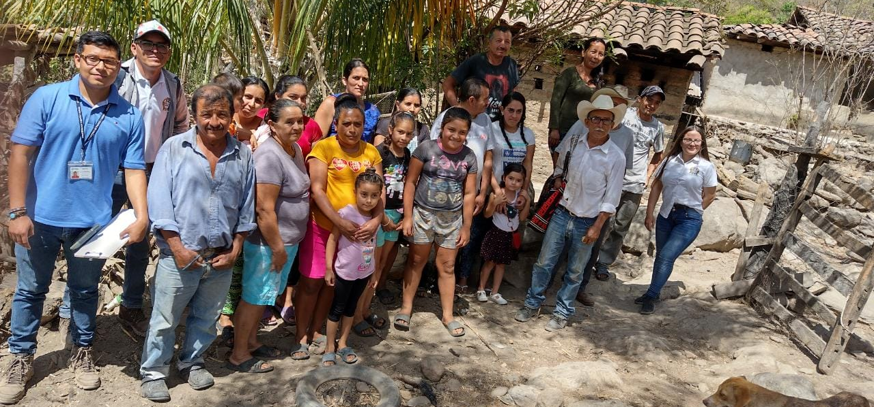
Avances en la electrificación del país
segundo cuatrimestre del ejercicio fiscal 2023
Se fortaleció la coordinación intersectorial en los municipios con menor índice de cobertura eléctrica, por medio de 60 Informes de Estudios Socioeconómicos en 14 mil hogares ubicados en comunidades sin acceso al servicio de energía eléctrica en 7 departamentos priorizados: Petén, Alta Verapaz, Baja Verapaz, Izabal, Chiquimula, Huehuetenango y San Marcos.

Slide 18
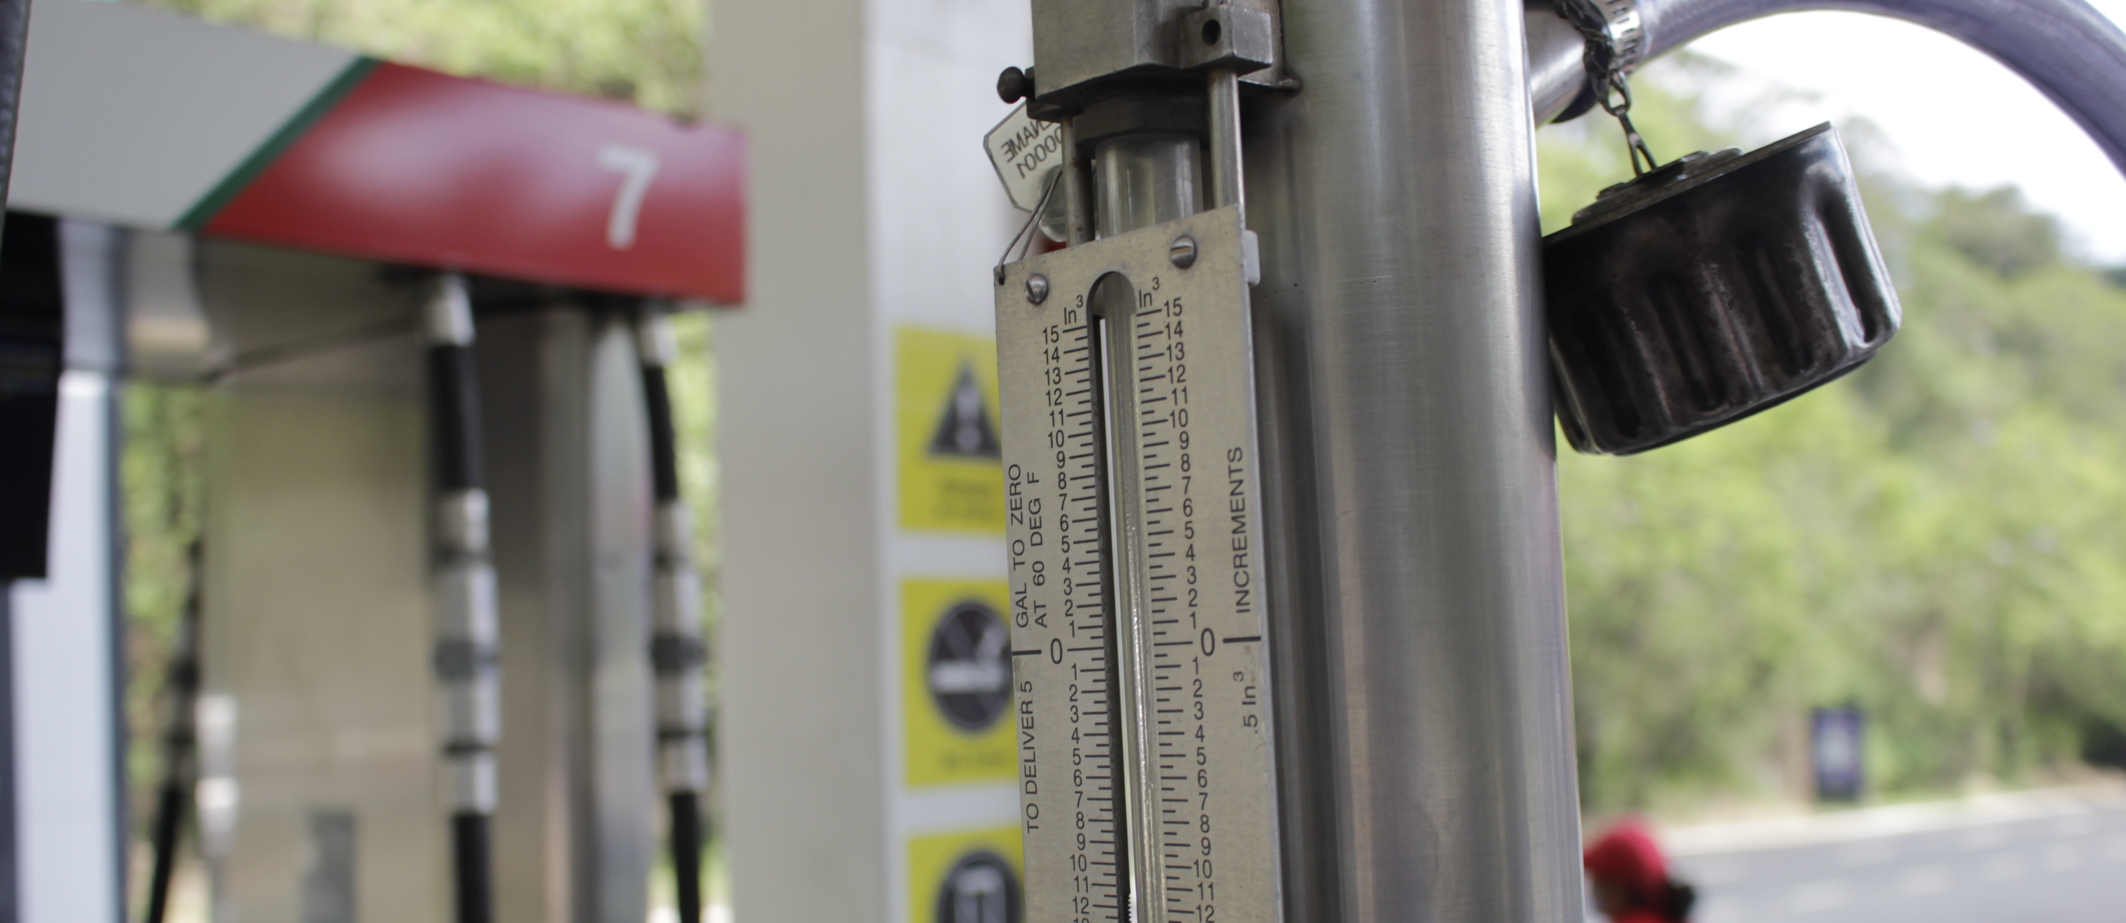
Avances en la implementación de
la mezcla de etanol con gasolina
segundo cuatrimestre del ejercicio fiscal 2023
Se implementa la mezcla mínima y obligatoria del alcohol carburante y etanol avanzado con la gasolina, según el Reglamento General de la Ley de Alcohol Carburante, lo que contribuirá a la reducción de gases de efecto invernadero y a los efectos del cambio climático, en cumplimiento de los compromisos internacionales en materia ambiental.

Slide 19
Avances en los procesos de diálogo y consulta
segundo cuatrimestre del ejercicio fiscal 2023
Se logró avanzar en un 80% en el proceso de consulta por el Derecho Minero Escobal y por primera vez las autoridades de PAPXIGUA, en compañía de sus asesores, ingresaron el proyecto minero Escobal para verificar la información entregada con antelación.
Se llevaron a cabo procesos de consulta y de diálogo y participación en las áreas de influencia de proyectos mineros.
Se acordó la fecha del inicio de la consulta por el derecho minero Progreso VII Derivada, según el Convenio 169 de la OIT, para el 8 de octubre de 2023.

Slide 20
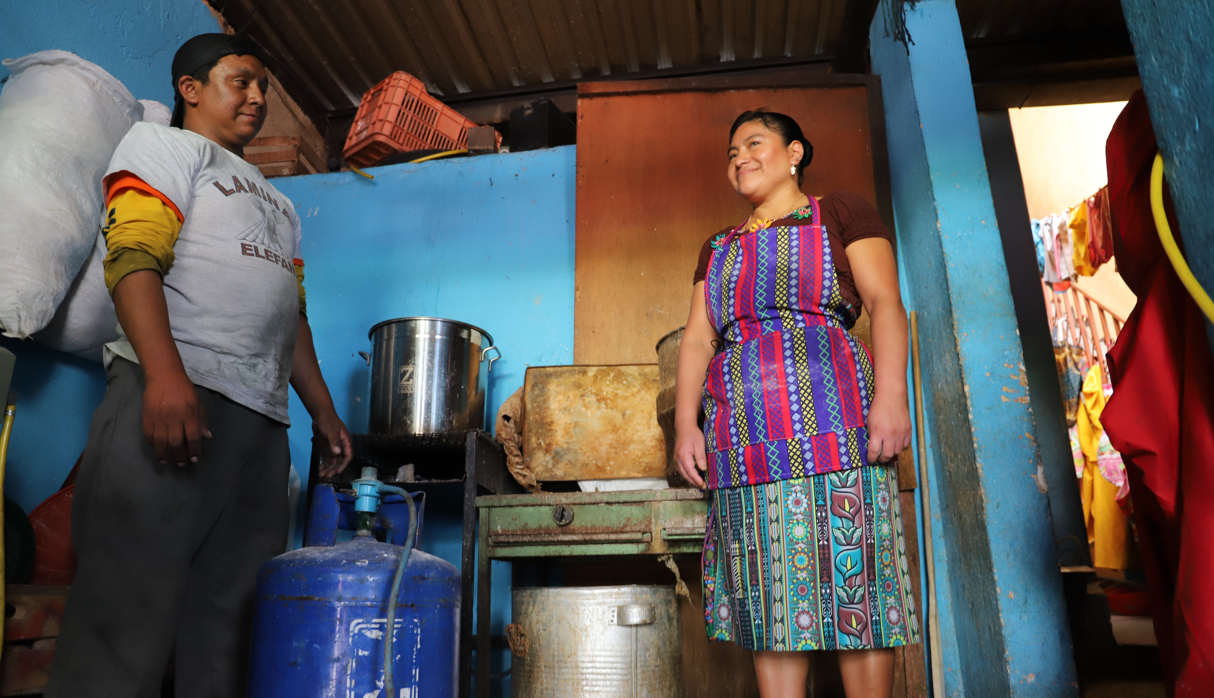
Apoyo a la población en tiempos de crisis
segundo cuatrimestre del ejercicio fiscal 2023
Se continuó otorgando el apoyo social temporal a los consumidores de Gas Licuado de Petróleo (gas propano), para los productos envasados en cilindros de 10, 20, 25 y 35 libras, de acuerdo con el Decreto 5-2023 del Congreso de la República, cuya vigencia terminó en junio 2023.
En el segundo cuatrimestre fueron pagados 2 aportes temporales, completándose la totalidad de la meta física.
Beneficiarios: Más de 1.8 millones de hogares que utilizan este producto.
Inversión: Q71.6 millones (48% del presupuesto asignado por el MEM para cumplir con el Decreto en mención).

Slide 21
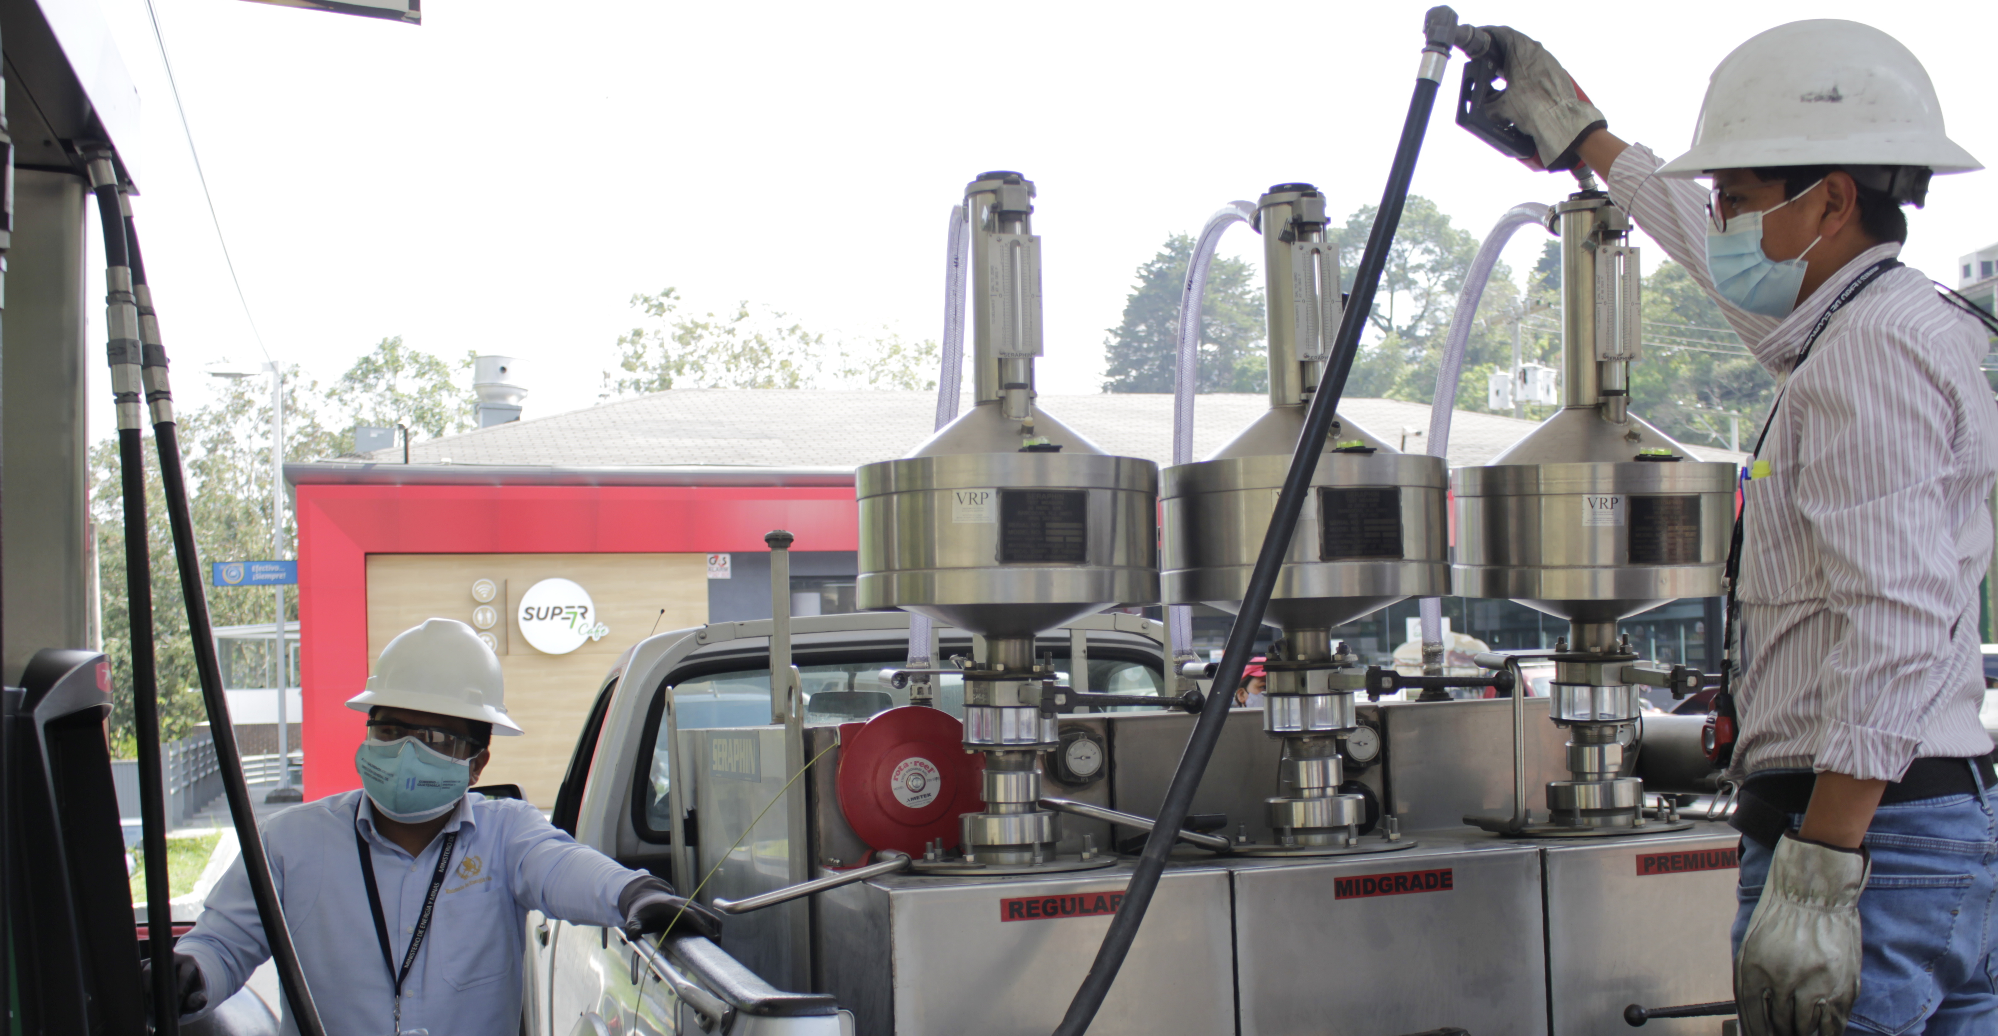
Control y fiscalización de la calidad del servicio al consumidor
segundo cuatrimestre del ejercicio fiscal 2023
El MEM realiza controles en la cadena de comercialización de los productos petroleros que se importan al país para garantizar la calidad y cantidad que reciben los consumidores.
Esto incluyó:
Inspecciones en terminales de almacenamiento: 140
Inspecciones en las estaciones de servicio: 477
Inspecciones a plantas, depósitos de almacenamiento y envasado, de GLP: 105
Inspecciones a expendios de GLP envasado en cilindros 109
Inspecciones a instalaciones de la minirefinería La Libertad, ubicada en La Libertad, Petén: 16

Slide 23
Consolidado de logros institucionales
Segundo cuatrimestre del ejercicio fiscal 2023
PROGRAMA 15 FOMENTO DE LAS ACTIVIDADES DE GENERACIÓN, TRANSMISIÓN Y DISTRIBUCIÓN DE ENERGÍA ELÉCTRICA
"El resultado del Índice de Cobertura Eléctrica Nacional para el mes de junio del año 2023 es de 90.17%; valor que representa un aumento de 0.23 puntos porcentuales respecto al calculado en el año total anterior y un avance de 2.03% respecto al valor calculado en el año 2018 (año base)”.
En seguimiento a la implementación del Reglamento Técnico Centroamericano RTCA 23.01.78:20 “Productos eléctricos acondicionadores de aire tipo dividido inverter, con flujo de refrigerante variable descarga libre y sin ductos de aire. Especificaciones de eficiencia energética”, se publicó el Acuerdo Ministerial 146-2023 del MEM de fecha 07 de junio de 2023, en el cual se acuerda aprobar el Reglamento Técnico Centroamericano RTCA 23.01.78. Asimismo, se designa a la Dirección General de Energía para emitir la Resolución a los interesados en importar, fabricar o comercializar los equipos que se establecen en el referido Reglamento, tomando como base el Dictamen Técnico emitido por el Departamento de Energías Renovables.
Se implementa la mezcla mínima y obligatoria del alcohol carburante y etanol avanzado, con la gasolina, de conformidad con el Reglamento General de la Ley del Alcohol Carburante; esto con el objetivo de reducir la contaminación de gases de efecto invernadero y contribuir a reducir los efectos del cambio climático, en cumplimiento de los compromisos internacionales en materia ambiental.

Slide 24
Consolidado de logros institucionales
Segundo cuatrimestre del ejercicio fiscal 2023
PROGRAMA 03 DESARROLLO SOSTENIBLE DEL SECTOR ENERGÉTICO, MINERO Y DE HIDROCARBUROS (ACTIVIDAD COMÚN A LOS PROGRAMAS 11, 12 Y 15)
Los procesos de consulta benefician a 784,800 guatemaltecos aproximadamente.
El desarrollo de mecanismos de diálogo y participación ciudadana relacionados con extracción de minerales y materiales de construcción, afectan positivamente a 425 mil guatemaltecos.
Llevar a cabo procesos de consulta y de diálogo y participación, reduce la conflictividad en las áreas de influencia de proyectos mineros e hidroeléctricas.
Se acordó la fecha del inicio de la consulta por el derecho minero Progreso VII Derivada, según Convenio 169 de la OIT, para el 8 de octubre de 2023. Esta licencia ha estado suspendida por más de 7 años.
Se ha logrado avanzar en un 80 % en el proceso de consulta por el Derecho minero Escobal. Por primera vez las autoridades de PAPXIGUA, en compañía de sus asesores, ingresaron al proyecto para verificar la información entregada con antelación.
La UGSA, contribuyó en crear las condiciones para el crecimiento económico y aumento del empleo, de manera compatible con la conservación del medio ambiente, a través de la emisión de opiniones e informes de inspección sobre aspectos ambientales de la administración y gestión de recursos energéticos y mineros.

Slide 25
Consolidado de logros institucionales
Segundo cuatrimestre del ejercicio fiscal 2023
PROGRAMA 11 FOMENTO Y CONTROL EN LA EXPLORACIÓN, EXPLOTACIÓN Y COMERCIALIZACIÓN DE HIDROCARBUROS
Se continuó otorgando el apoyo social temporal a los consumidores de Gas Licuado de Petróleo (gas propano), para los productos envasados en cilindros de 10, 20, 25 y 35 libras, con base en el Decreto 5-2023 del Congreso de la República. El Estado erogó una cantidad total de Q71,662,336.00, lo cual representa el 48% del presupuesto asignado al MEM para dar cumplimiento al Decreto antes indicado. En el segundo cuatrimestre fueron pagados 2 aportes temporales, habiéndose completado el 100 % de la meta física. La vigencia de dicho Decreto, finalizó en junio 2023; el último pago se realizó en la segunda quincena del mes de julio de 2023. Beneficiarios: Más de 1.800,000 hogares que utilizan este producto, (aproximadamente 9 millones de personas), principalmente aquellos con menor poder adquisitivo de todo el país.
Programa 11 Fomento y control en la exploración, explotación y comercialización de hidrocarburos
Se continuó otorgando el apoyo social temporal a los consumidores de Gas Licuado de Petróleo (gas propano), para los productos envasados en cilindros de 10, 20, 25 y 35 libras, con base en el Decreto 5-2023 del Congreso de la República. El Estado erogó una cantidad total de Q71,662,336.00, lo cual representa el 48% del presupuesto asignado al MEM para dar cumplimiento al Decreto antes indicado. En el segundo cuatrimestre fueron pagados 2 aportes temporales, habiéndose completado el 100 % de la meta física. La vigencia de dicho Decreto, finalizó en junio 2023; el último pago se realizó en la segunda quincena del mes de julio de 2023. Beneficiarios: Más de 1.800,000 hogares que utilizan este producto, (aproximadamente 9 millones de personas), principalmente aquellos con menor poder adquisitivo de todo el país.

Slide 26
Consolidado de logros institucionales
Segundo cuatrimestre del ejercicio fiscal 2023
PROGRAMA 11 FOMENTO Y CONTROL EN LA EXPLORACIÓN, EXPLOTACIÓN Y COMERCIALIZACIÓN DE HIDROCARBUROS
Se continuó otorgando el apoyo social temporal a los consumidores de Gas Licuado de Petróleo (gas propano), para los productos envasados en cilindros de 10, 20, 25 y 35 libras, con base en el Decreto 5-2023 del Congreso de la República. El Estado erogó una cantidad total de Q71,662,336.00, lo cual representa el 48% del presupuesto asignado al MEM para dar cumplimiento al Decreto antes indicado. En el segundo cuatrimestre fueron pagados 2 aportes temporales, habiéndose completado el 100 % de la meta física. La vigencia de dicho Decreto, finalizó en junio 2023; el último pago se realizó en la segunda quincena del mes de julio de 2023. Beneficiarios: Más de 1.800,000 hogares que utilizan este producto, (aproximadamente 9 millones de personas), principalmente aquellos con menor poder adquisitivo de todo el país.

Slide 27
Consolidado de logros institucionales
Segundo cuatrimestre del ejercicio fiscal 2023
PROGRAMA 12 FOMENTO A LA ACTIVIDAD MINERA
De mayo a agosto del año 2023 el Ministerio de Energía y Minas gestionó el otorgamiento de 4 licencias de explotación minera, con lo cual se contribuye a la reactivación de la economía en el país, generando fuentes de trabajo e incrementando los ingresos al Estado en mejora de la calidad de vida de las comunidades aledañas a los proyectos mineros.

Slide 28
Consolidado de logros institucionales
Segundo cuatrimestre del ejercicio fiscal 2023
PROGRAMA 13 PROTECCIÓN Y SEGURIDAD RADIOLÓGICA
Se llevó a cabo el traslado seguro de 10 fuentes radiactivas de Cesio 137 de uso Industrial, propiedad de la Corporación Financiera Nacional, CORFINA, hacia las instalaciones del Centro Nacional de Desechos Radiactivos CENDRA del Ministerio de Energía y Minas (MEM), con la supervisión de especialistas. El material radiactivo estuvo instalado en los silos de la planta para procesamiento de celulosa, conocida como ex–Celulosas de Guatemala, CELGUSA y Celulosas del Motagua, CELMOSA, instalada desde 1979 sin entrar en operaciones, la cual, está situada en Kilometro 84.5 Carretera al Atlántico, San Agustín Acasaguastlán, El Progreso. El proceso de traslado se realizó cumpliendo con los requisitos de protección y seguridad radiológica del material radiactivo para la protección de la población guatemalteca y en prevención a desastres por liberación del material al ambiente con posibles consecuencias de carácter nacional e internacional, sabotajes o actos terroristas. Beneficiarios: toda la población guatemalteca.
Se actualizó la información nacional sobre los avances en materia de control y fiscalización en el sistema internacional de Sistema de Gestión de la Información sobre Seguridad Radiológica (RASIMS, siglas en Inglés) en las temáticas de Infraestructura de reglamentación (TSA 1) y Protección radiológica en la exposición ocupacional (TSA 2), con lo cual, se logró el acceso a la cooperación técnica del Organismo Internacional de Energía Atómica (OIEA), a través del Proyecto de Seguridad Radiológica GUA9009 en materia de equipamientos para el fortalecimiento de las capacidades nacionales de protección y seguridad radiológica de la población guatemalteca Beneficiarios: Toda la población del país.
En seguimiento al proyecto nacional de Guatemala con el OIEA ciclo 2022-2023, identificado GUA2008 “Fortalecimiento de las capacidades para el diseño de una estrategia de electrificación rural sostenible”, se recibió la Misión de Experto de capacitación sobre el Modelo para el Análisis de la Demanda de Energía (MAED), con el objeto de elevar las capacidades técnicas del personal de este Ministerio; asimismo se realizó la Misión de Experto para asesorar al equipo nacional sobre movilización de fondos y recursos para proyectos de electrificación. Beneficiarios directos: Personal técnico del Ministerio de Energía y Minas. Indirectos: toda la población.

Slide 29
Consolidado de logros institucionales
segundo cuatrimestre del ejercicio fiscal 2023
PROGRAMA 14 SERVICIOS TÉCNICOS DE LABORATORIO
Se contribuyó con las empresas en relación al cumplimiento de requisitos internacionales relacionados con la contaminación radiactiva de los productos de exportación, logrando con ello la exportación de aproximadamente 860.5 toneladas de productos agrícolas, principalmente azúcar (77%) y cardamomo (23%).
Se contribuyó con las empresas y público en general en el análisis de combustibles y minerales que le son útiles en sus procesos industriales, comerciales, transporte, etc. Beneficiarios directos: 200 empresas y público en general con servicios de laboratorio. Indirectos: 600,000 personas con análisis de agua potable; 624 personas ocupacionalmente expuestas a radiaciones ionizantes.

Slide 30
Consolidado de logros institucionales
segundo cuatrimestre del ejercicio fiscal 2023
PROGRAMA 01 ACTIVIDADES CENTRALES
En cumplimiento al Decreto 05-2021, Ley para la Simplificación de Requisitos y Trámites Administrativos, a partir del 31 de agosto 2023 el Ministerio de Energía y Minas desarrolló e implementó diversas acciones que permiten al usuario, encontrándose aún a distancia, realizar de manera más sencilla sus gestiones y obtener respuesta y resultados en tiempos significativamente más cortos. Entre lo más destacado se encuentra lo siguiente: Desarrollo de una plataforma de comunicaciones electrónicas que facilita las diligencias a cargo del usuario en los diferentes trámites. Sistematización de trámites priorizados, a fin de poderlos gestionar a distancia mediante el Sistema de Servicios en Línea. Una nueva plataforma electrónica para agilizar las solicitudes de primeras licencias de la cadena de comercialización de hidrocarburos facilitando al usuario realizar las solicitudes en cualquier lugar de la República de Guatemala: Beneficiarios: Toda la población usuaria de los servicios que presta el MEM.

Slide 31
Consolidado de logros institucionales
segundo cuatrimestre del ejercicio fiscal 2023
PROGRAMA 01 ACTIVIDADES CENTRALES / UNIDAD DE PLANEACIÓN ENERGÉTICO MINERO
Emisión y publicación de diferentes análisis técnicos, estadísticos y económicos que muestran información actualizada y verídica de las diferentes áreas de influencia a cargo del MEM. Beneficiarios: agentes del subsector eléctrico, personas interesadas y población en general.

Slide 33
¿QUÉ TENDENCIA MUESTRA EL USO DE RECURSOS PÚBLICOS?
SEGUNDO cuatrimestre del ejercicio fiscal 2023
Los datos obtenidos durante el segundo cuatrimestre 2023, muestran que la principal característica de la ejecución del presupuesto en el MEM consiste en la eficacia y eficiencia de la implementación de los diferentes programas, los resultados obtenidos en beneficio de los guatemaltecos, y la respectiva ejecución financiera en un marco de transparencia y rendición de cuentas.
En el 2023 se espera una ejecución que cumpla con las expectativas previstas en la planificación institucional, así como el cumplimiento de las metas físicas por medio de los productos y subproductos que llegan directamente a la población.

Slide 34
¿QUÉ RESULTADOS SE OBTUVIERON EN EL MARCO DE LA PGG?
SEGUNDO cuatrimestre del ejercicio fiscal 2023
La Política General de Gobierno (PGG) es el plan de acción del Gobierno de Guatemala, en donde se plasman los objetivos estratégicos y los lineamientos de las políticas públicas.
Es necesario destacar que durante el cuatrimestre reportado, específicamente en junio de 2023, se superó en un 0.17% la meta de cobertura de energía eléctrica estipulada, la cual ascendía a 90.0%. Es decir, actualmente en el país hay un 90.17% (57 mil 476 hogares), con acceso a energía eléctrica.
Se contribuyó con el pilar 1, que se refiere a lograr el objetivo de un mayor crecimiento económico y el aumento significativo de las fuentes de empleo sostenible; por medio del impulsar el desarrollo de fuentes de energía renovable y no renovable compatibles con la conservación del medio ambiente y esto incluye identificar alternativas energéticas ambientalmente sostenibles para enfrentar el suministro hidroeléctrico así como ampliar la cobertura del servicio de energía eléctrica a la población guatemalteca, con énfasis en la población que habita en el área rural.

Slide 35
¿QUÉ MEDIDAS DE TRANSPARENCIA SE HAN APLICADO?
SEGUNDO cuatrimestre del ejercicio fiscal 2023
Para garantizar el uso adecuado del dinero público y el avance en el cumplimiento de los objetivos de Estado el MEM ha adoptado como medidas de transparencia:
Publicación mensual de un tablero con los datos de ejecución presupuestaria, avances y logros alcanzados en el cumplimiento acumulado de las metas físicas.
Elaboración, entrega y publicación de informes cuatrimestrales que corresponden por ley.
Medidas de control interno de acuerdo a la normativa vigente.

Slide 36
¿QUÉ DESAFÍOS INSTITUCIONALES SE ESPERAN DURANTE 2023?
SEGUNDO cuatrimestre del ejercicio fiscal 2023
Los principales desafíos de MEM en cuanto al uso de los recursos públicos y el cumplimiento de los planes nacionales son:
Optimizar la sistematización de los trámites para brindar acceso ágil y expedito a los usuarios, en un marco de mejora continua.
Dar continuidad a la participación ciudadana en las diversas fases que implican las actividades extractivas para lograr proyectos social y ambientalmente compatibles.
Las acciones inmediatas a seguir son:
Disponibilidad de presupuesto con su correspondiente financiamiento.
Fortalecimiento de las capacidades técnicas del personal.
Apoyo a la investigación científica.
Fortalecimiento de la ciberseguridad.

